Slide 1
POVRŠINE
6. razred

Slide 2
Predmeti v našem okolju so iz NARAVNIH in UMETNIH materialov.
Imajo značilno POVRŠINO, ki jo lahko vidimo in otipamo.
NARAVNA POVRŠINA – predmet je iz naravnega materiala, površino je ustvarila narava.
UMETNA POVRŠINA – površino je ustvaril človek iz različnih materialov.
Površine se lahko na predmetih pojavljajo v raznih kombinacijah.
Tako pravimo, da je površina :
gladka in bleščava ( zlato, do sijaja zglajen kamen, steklo, kristali),
gladka in nebleščava ( gladek nesijajen papir, zglajen kamen),
hrapava in nebleščava ( neobdelan kamen, les, opeka),
hrapava in bleščava (hrapave popvršine zlata, srebra in drugih kovin).

Slide 3
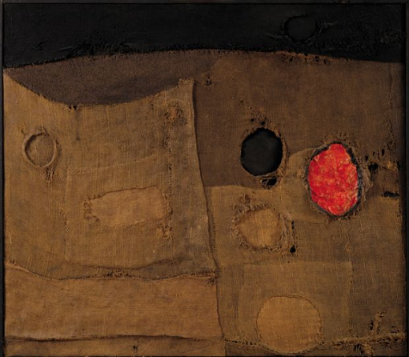
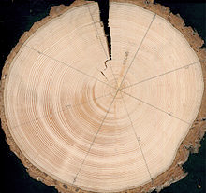
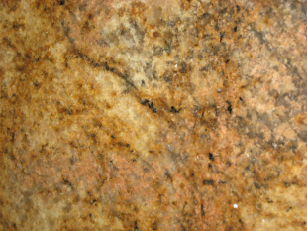
Struktura les, kamen
Tekstura – površina materiala

Slide 4
Naravno ali umetno površino lahko ponazorimo s točkami in črtami.
Tako oblikovana površina ni resnična, ampak smo s takšnim vzorcem le izrazili podobo dejanske površine. S točkami ali črtami lahko upodobimo sestavo (strukturo) predmeta. Strukturo lahko vidimo v prečnem prerezu, pa tudi na površini predmeta.
Vidne sledi orodja, sledovi rok in prstov na obdelanih materialih pa imenujemo faktura.
Površine, ki so nastale kot posledica vremenskih vplivov imenujemo patina.(zeleni volk, rja).
Upodobimo lahko tudi vse tkane površine in barvne vzorce. Takšne površine imenujemo tekstura. Tekstura je torej razvrstitev niti v obliki vzorca.
Če te enakomerne razporeditve oblikujemo z risbo, jih ponazarjamo z enakomerno gostoto črt in točk.

Slide 5
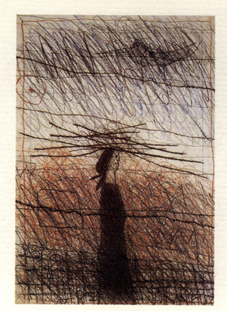
FAKTURA – sled umetnikove roke, sled orodja in materiala.

Slide 6
Likovna naloga:
Na poljuben format (A3, A4) nariši predmetni motiv (Gozd, travnik, mesto) in izpolni ploskve (površine) s pomočjo različnih vzorcev.
Za uresničitev te naloge boš imel/a na voljo dve šolski uri.

